Slide 1
Приложение LearningAps.org

Slide 2
Биология Грибы
https://learningapps.org/4816824

Slide 3
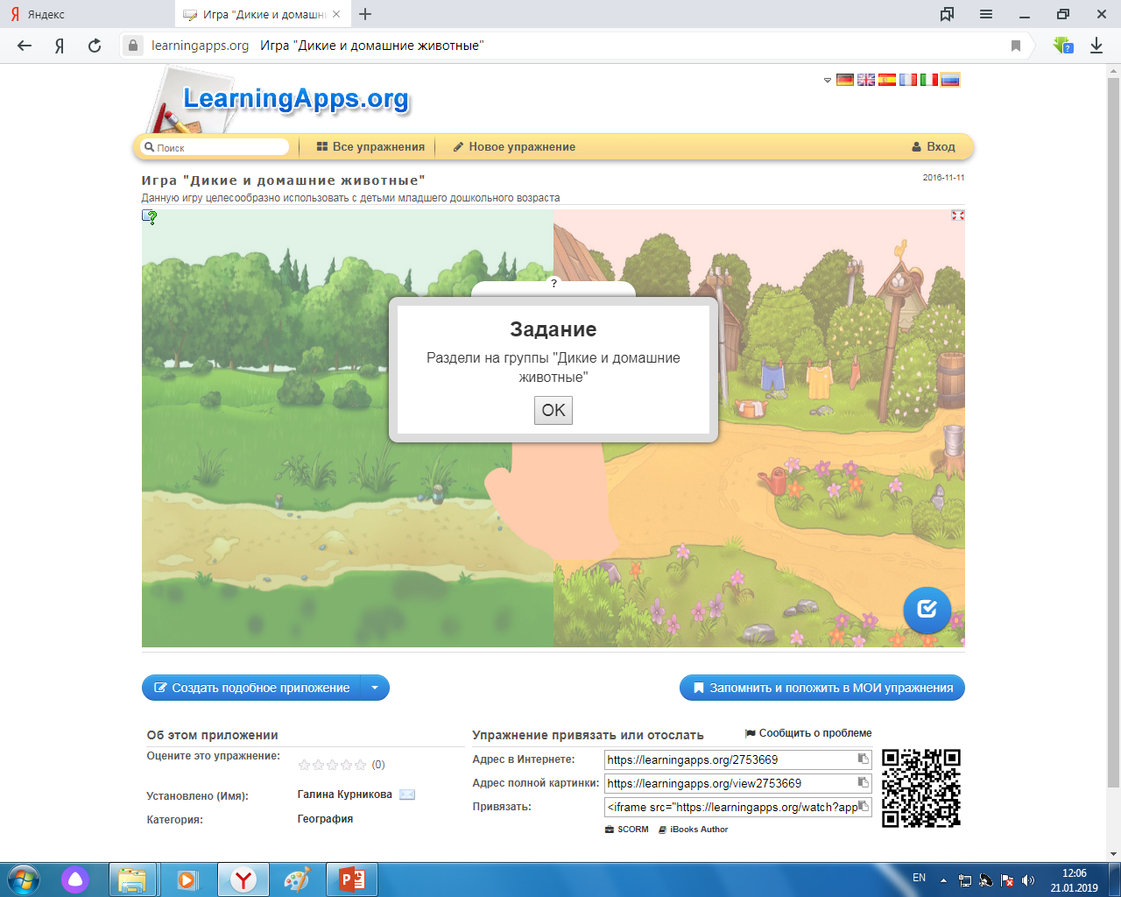
География Животные
https://learningapps.org/2753669

Slide 4
Искусство Литература
https://learningapps.org/745672

Slide 5
Математика 1-десяток
https://learningapps.org/2821477

Slide 6
Музыка Детский сад
https://learningapps.org/5797081

Slide 7
ОБЖ Здоровый образ жизни
https://learningapps.org/4520138

Slide 8
Производственный труд Профессии
https://learningapps.org/3962487

Slide 9
Психология Мышление
https://learningapps.org/1935619

Slide 10
Русский язык Автоматизация звуков
https://learningapps.org/3032525

Slide 11
Спорт Физическая культура
https://learningapps.org/4824095

